Slide 1
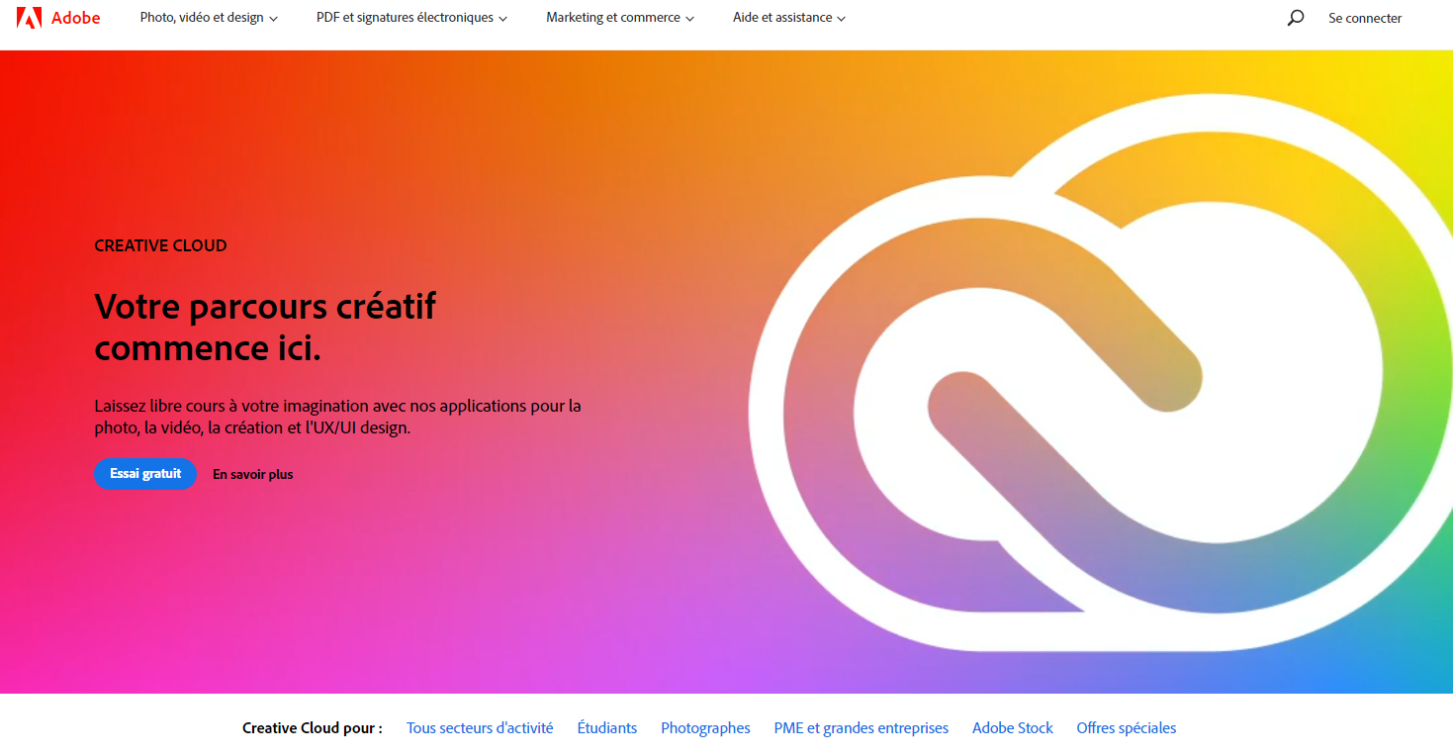
adobe
Marion
bonnefoi

Slide 2
sommaire
Origine
Définition
prix
Produit adobe
Achat au fils des ans
Creative cloud
Concurrent
Source

Slide 3
origine
Fondée en décembre 1982 par John Warnock et Charles Geschke
On quitté le Xerox PARC pour améliorer et commercialiser le langage de mise en forme PostScript, refusé par Xerox.
Adobe vient du nom de la rivière Adobe Creek (Los Altos, Californie) derrière la maison de son fondateur.
Le siége social est a San José(californie)

Slide 4
definition
Entreprise informatique éditant des logiciels:
Logiciels graphiques
Logiciels de montage vidéo
Logiciels de montage audio

Slide 5
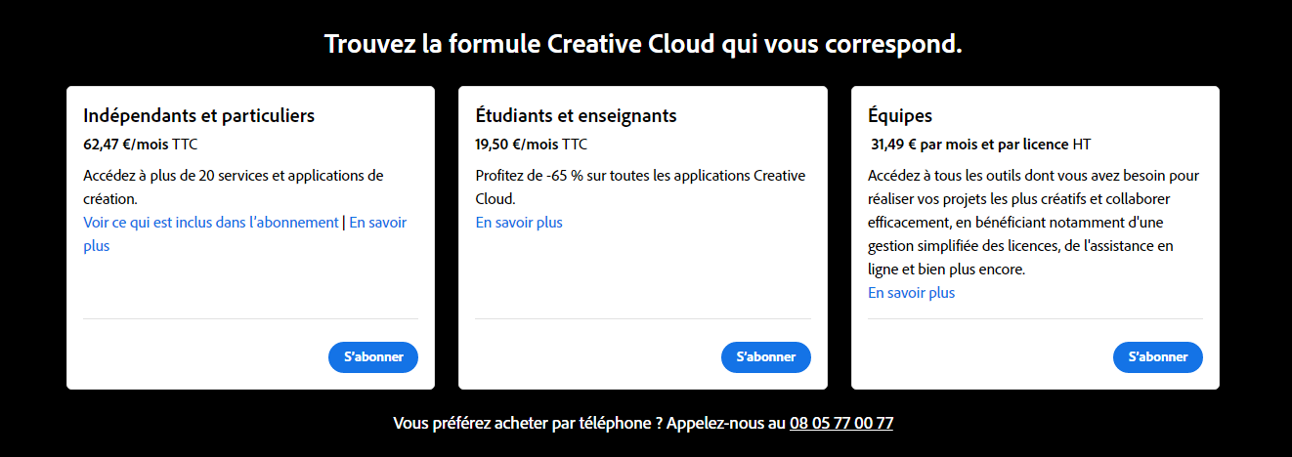
prix

Slide 6
Produit adobe
Acrobat Pro
Photoshop
Illustrator
InDesign
Premiere Pro
After Effects
Lightroom
Adobe XD
Animate
Dreamweaver
Dimension
Audition
InCopy
Character Animator
Capture
Fresco
Bridge
Adobe Express
Photoshop Express
Photoshop Camera
Media Encoder
Aero
Scan
Fill & Sign
Acrobat Reader
Lightroom Classic
Premiere Rush

Slide 7
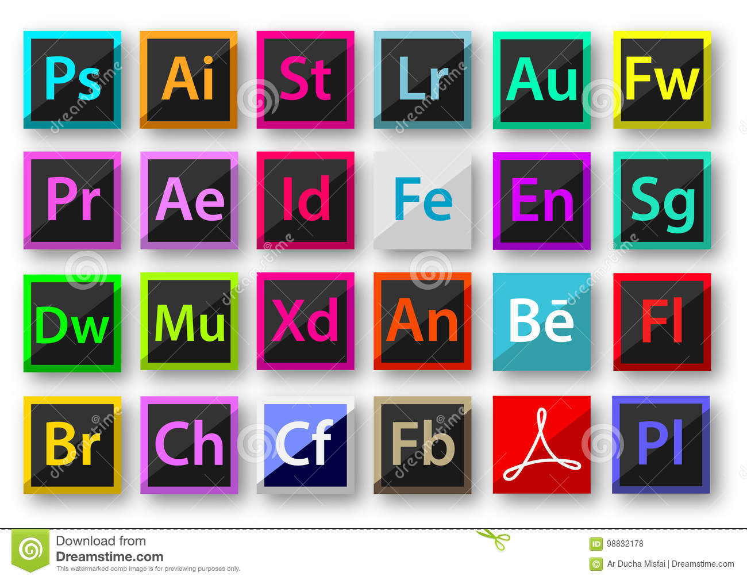
Produit adobe

Slide 8
Achat au fils des ans
2005: macromedia
2009: omniture
2012: satellite
2013: neolane
2014: banque de photographie fotolia
2016: livefyre, tubemogul
2018: magento, marketo
2019: allegorithmic
2020: workfront
2022: figma

Slide 9
Creative cloud
Adobe Creative Cloud donne accès à des applications, des services web et des ressources pour tous vos projets de création : photographie, design graphique, montage vidéo, UX design, dessin et peinture, réseaux sociaux, et bien plus encore.

Slide 10
concurrent
PDF Candy : Une Excellente Alternative gratuite à Acrobat DC pour Modifier vos PDF
GIMP, l’éditeur d’image open source
Photopea, l’outil de graphisme en ligne
Inkspace, l’outil de dessin libre
Figma, le concurrent direct d’Xd pour le maquettage
Scribus, l’édition de document open source
Blender, le logiciel d’animation open source

Slide 11
source
Adobe Creative Cloud | Détails et produits | Adobe
Suite Adobe : Top 10 Des Alternatives Aux Logiciels Creative Cloud (leptidigital.fr)
Adobe (entreprise) — Wikipédia (wikipedia.org)

